Slide 1

MATEMATIKA
5-sinf
Mavzu: Matnli masalalar

Slide 2

Matnli masalalarni yechish:
muammoli vaziyatni matematik masalaga olib kelish usullari;
masalani yechish bosqichlarini ajrata olish usullari;
berilgan masalaga teskari bo‘lgan masalani tuza olish usullari;
qismlarga doir masalalarni yecha olish usullari;
harakatga doir masalalar yecha olish usullari;
Matnli masalalar yechishda formulalardan foydalanish usullari

Slide 3
Matnli masala-muammoli vaziyat tavsifidan iborat
Matnli masalada biror muammoli vaziyat yozma tarzda beriladi va undagi muammoni hal qilish, ya’ni yechish talab qilinadi. Matnli masalada matndan tashqari muammoga doir bir xil rasm, chizma, jadval va diagrammalar ham berilishi mumkin.
Muammoli vaziyatdan matematik masalaga o‘tiladi.
Matnli masalani yechish uchun avval matnni yaxshilab o‘qib undagi hayotiy muammo hal qilinadi. Mulohaza yuritish orqali masala sxema va matematik belgilar yordamida ifodalanadi hamda matematik masalaga olib kelinadi. Shundan so‘ng, masalani yechishga kirishiladi.
Matnni tahlil qilish va matematika tilida ifodalash
Muammoli
vaziyat
Matematik
masala

Slide 4
Masalani yechish bosqichlari
Yechish
O‘qish
Reja
Tekshirish

Slide 5
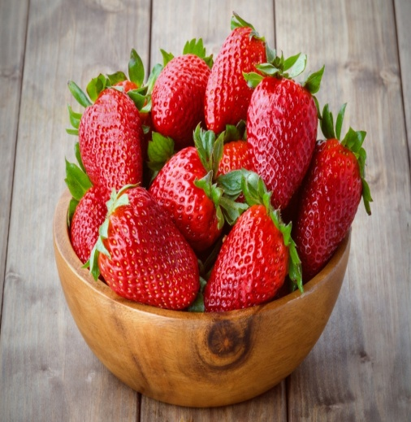
Matnli masala
405-masala.
Tomorqadan birinchi kuni 126 kg, ikkinchi kuni birinchi kundagidan 36 kg kam qulupnay terib olindi. Uchinchi kuni esa ikkinchi kundagidan 53 kg ko‘p qulupnay terib olindi. Uch kunda jami necha kg qulupnay terib olindi?
O‘qish 1. Masala shartida bitta kattalik-jami necha kg qulupnay terilgani haqida gap boradi?
2. Ma’lumlar: birinchi kuni necha kg qulupnay terilgan
Noma’lumlar: ikkinchi va uchinchi kuni necha kg qulupnay terilgan.
Izlanayotgan noma’lum: uch kunda jami necha kg qulupnay terilgan.

Slide 6
Reja:
Ikkinchi kuni birinchi kundagidan 36 kg kam qulupnay terilgan, buning uchun birinchi kunda terilgan qulupnay sonidan 36 ni ayirish kerak.
Uchinchi kun esa ikkinchi kundagidan 53 kg ko‘p qulupnay terilgani uchun, ikkinchi kunda terilgan qulupnay soniga 53 soni qo‘shiladi.

Slide 7
Masala yechimi:
1-kun: 126 kg
2-kun: 126 kg - 36 kg = 90 kg
3-kun: 90 kg + 53 kg = 143 kg
Jami: 126 kg + 90 kg + 143 kg = 359 kg

Slide 8
Tekshirish:
Birinchi kunda terilgan qulupnay sonini tekshiramiz:
359 kg - 90 kg - 143 kg = 126 kg
Javob: Uch kunda 359 kg qulupnay terib olindi.

Slide 9

Matnli masala
407-masala:
O‘qish: 7-rasmdagi olmalarning umumiy massasi 200 gr. Katta olmaning massasini toping.
Reja: Rasmda 2 ta olma berilgan. Katta olma kichik olmadan 60 gr og‘irroq.
Yechish: Umumiy massasi 200 gr
200 gr - 60 gr =140 gr
140 gr : 2 =70 gr kichik olma
70 gr + 60 gr =130 gr katta olma
Tekshirish: Umumiy massasi 200 gr bo‘lganligi uchun, katta va kichik olmalar massasi qo‘shiladi, natijada 130 gr+70 gr =200 gr

Slide 10
Mustaqil bajarish uchun topshiriqlar:
Darslikning 95- sahifasida berilgan 406-, 408-, 409- masalalarni
yechish.

